Slide 1
ACM Open 模式簡介

Slide 2
ACM對全面開放獲取出版的願景
Our Vision Toward Total Open Access Publishing
ACM 是世界上歷史最悠久、規模最大的致力於計算機科學的科學協會。 作為一個會員驅動的非營利組織，ACM 由世界各地超過 100,000 名學生、教師和從業者組成的多元化會員管理。 在其成員和志願者委員會的指導下，ACM 宣布打算在多年內持續過渡到完全開放獲取 (OA) 研究出版。
過渡到全面的 OA 研究出版的目標，是 ACM 作為科學協會進一步推動計算科學 創新的使命的核心。
ACM 發現，與付費訂閱才能閱讀的文章相比，這些混合出版物中的 OA 文章的下載和引用量有所增加。
ACM 自己的內部研究，查看了其所出版“混合 OA” (Hybrid OA) 出版品中OA的文章。 ACM 發現，與付費訂閱才能閱讀的文章相比較，這些混合出版品中的 OA 文章的下載和引用量，都有所增加。

Slide 3
ACM Open簡介
Introducing ACM Open
ACM Open 模式允許機構的通訊作者(corresponding authors)，在 ACM DL 中，發表無限數量 (unlimited) 的 OA研究文章 (research articles)，同時還提供對DL訂閱內容的無限制完整訪問 (不含ACM Books)。
ACM Open 允許在 ACM 的期刊、會議記錄和雜誌目錄中進行 OA 出版。
多年約的固定定價，避免了其他基於“按文章付費”的模式相關的管理負擔和成本波動。
所有接受的研究文章，(如學校有提出需求)可在出版時自動發送存入機構存儲庫 (institutional repository, IR)。
所有已接受研究文章皆預設 CC-BY 為作者權利。

Slide 4
作者權利和流程
Author Rights and Process
ACM Open 模式為每篇符合條件的研究文章，提供預設的知識共享 CC-BY 許可證。儘管 CC-BY 是 ACM Open 下的預設作者許可，但作者可以選擇任何知識共享許可選項。
為了確保參與ACM Open 模式的機構作者的文章被 ACM Open 接受，ACM Open 參與機構的作者，在提交文章供審閱以及接受後進行作者權利選擇時，應確保使用其機構電子郵件域。 機構電子郵件域是 ACM 識別 ACM Open 作者隸屬關係的主要方式，因此ACM要求作者不要使用 gmail.com 或 yahoo.com 等通用私有網域。

Slide 5
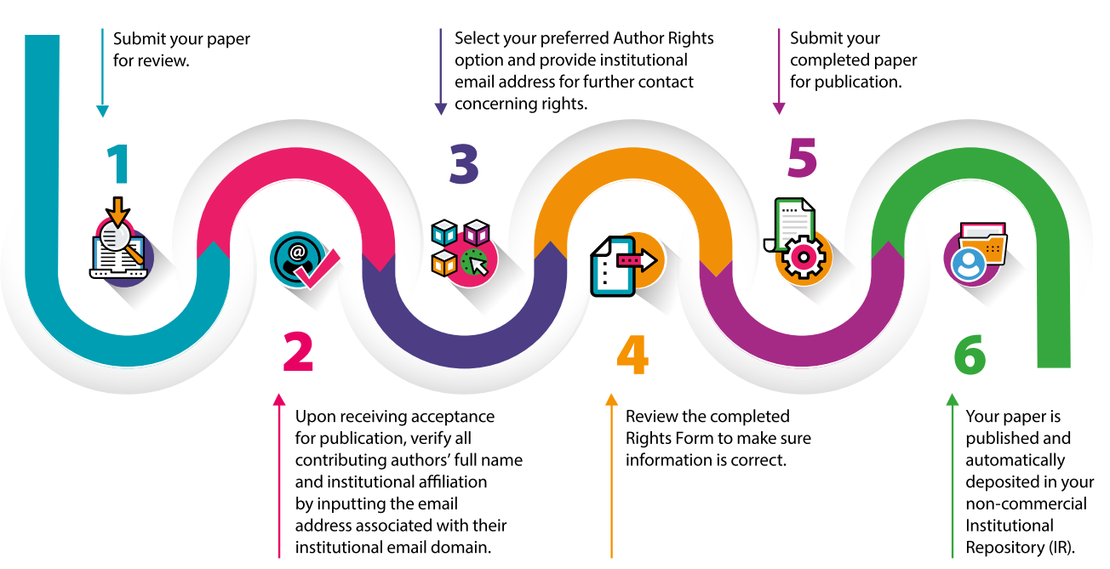
作者權利和流程
Author Rights and Process
選擇您首選的作者權利選項，並提供機構電子郵件地址，以便進一步聯繫有關權利的事宜。
提交您完成的論文以供出版。
提交您的論文以供審閱。
收到出版接受後，透過輸入與其機構電子郵件域關聯的電子郵件地址來驗證所有撰稿作者的全名和機構隸屬關係。
您的論文已發表並自動存入您的非商業機構存儲庫 (IR)。
查看填寫完畢的權利表以確保資料正確。

